Slide 1
대학글쓰기
인공지능
윤리적 문제
2024-11-19
202410765 김태준

Slide 2
목 차
1.
주제 선정 이유
2.
4.
개념 설명
가능한 반박
3.
5
개별 논증
참고 문헌

Slide 3
주제 선정 이유

Slide 4
개념 설명
인공지능이란
인공지능(AI)은 컴퓨터에서 음성 및 작성된 언어를 확인, 이해, 번역하고 데이터를 분석하며 추천하는 기능을 포함하여 다양한 고급 기능을 수행할 수 있게 해주는 일련의 기술입니다.
AI윤리란
AI 윤리란 인공지능 기술이 사회에 미치는 영향을 고려하여, 그 사용과 개발 과정에서 지켜야 할 도덕적 원칙을 의미합니다. 주요 개념으로는 공정성, 투명성, 책임성, 개인정보 보호 등이 있습니다. 예를 들어, AI 시스템이 특정 집단에 대해 편향된 결정을 내릴 경우, 이는 공정성의 원칙에 위배됩니다.

Slide 5
개별논증 1
프로젝트 배경
인공지능의 결정 과정에서의 편향 문제
p1 인공지능은 과거 데이터를 기반으로 학습하는데, 이 데이터가 특정 집단에 대한 편향을 포함하면 차별적인 결정을 내릴 수 있다.
p2 인공지능 설계 자체가 특정 가정을 기반으로 설계 될 수 있다.
p3 인공지능은 데이터를 분석할 때 사회적 맥락을 충분히 고려하지 못한다.
c1 따라서 인공지능 시스템의 개발과 운영에 있어 공정성을 보이고 있지 않다.

Slide 6
개별논증 2
프로젝트 배경
개인정보 보호 문제
p1 인공지능은 개인의 행동, 선호도, 위치 정보 등 방대한 양의 데이터를 수집하는데, 이 과정에서 사용자의 동의 없이 개인정보를 수집하거나 활용할 수 있는 위험이 있다.
p2 개인 정보가 수집되고 활용되는 과정에서 사용자와 데이터 수집자 간의 정보 비대칭이 발생 한다.
p3 데이터 수집 및 처리 과정에서 법적 규제를 준수하지 않거나 윤리적 기준을 무시할 경울 개인의 권리가 침해 될 수 있다.
c1 따라서 인공지능 개발을 할때 확실한 개인정보를 보호를 할수가 없다

Slide 7
개별논증 3
프로젝트 배경
일자리 대체 문제
p1 인공지능과 로봇 기술의 발전으로 많은 업무가 자동와 되고있다
p2 인공지능 기술이 급속도로 발전함에 따라 기존의 직업 구조가 빠르게 변화하고 있다 이로 인해 많은 직종이 사라지거나 변형되고 있으며 이는 노동 시장의 불안정을 초래할 수 있다.
p3 일자리가 대체됨에 따라 실업률이 증가할 경우, 경제적 불균형이 심화 될 수 있다
c1 따라서 인공지능의 발전에 따라 일자리 문제가 증가하고 있다.

Slide 8
개별논증 3
프로젝트 배경
일자리 대체 문제
p1 인공지능과 로봇 기술의 발전으로 많은 업무가 자동와 되고있다
p2 인공지능 기술이 급속도로 발전함에 따라 기존의 직업 구조가 빠르게 변화하고 있다 이로 인해 많은 직종이 사라지거나 변형되고 있으며 이는 노동 시장의 불안정을 초래할 수 있다.
p3 일자리가 대체됨에 따라 실업률이 증가할 경우, 경제적 불균형이 심화 될 수 있다
c1 따라서 인공지능의 발전에 따라 일자리 문제가 증가하고 있다.

Slide 9
가능한 반박1
프로젝트 개요
재반론
객관적인 데이터 처리: 인공지능이 인간보다 더 객관적으로 데이터를 처리할 수 있다는 점입니다. 사람은 주관적인 판단이나 검정에 영향을 받지만 인공지능은 알고리즘에 따라 데이터를 분석하므로 보다 일관된 결과를 도출이 가능하다.
객관성의 한계:인공지능이 데이터를 객관적으로 처리한다고 해도, 알고리즘과 데이터는 결국 사람에 의해 설계되고 수집된다 따라서 인간의 주관적인 판단이나 사회적 편향이 여전히 반영될 수 있다.
편향 수정 가능성: 인공지능의 알고리즘과 데이터는 지속적으로 개선되고 업데이트될 수 있다 따라서 초기의 편향된 데이터로 인해 발생한 문제를 수정할 수 있는 기회가 있다
수정의 어려움:편향된 데이터나 알고리즘을 수정하는 것은 쉽지 않다. 데이터의 편향성을 인식하고 이를 수정하기 위해서는 시간과 자원이 필요하고 이 과정에서 새로운 평향이 발생할 수도 있다.

Slide 10
가능한 반박2
프로젝트 개요
재반론
사용자 동의 및 투명성: 많은 기업들이 개인정보 보호를 위해 사용자에게 명확한 동의를 요구하고 있으며, 이를 통해 데이터의 수집 및 사용 방식에 대한 투명성을 높이고 있다.
사용자 동의의 실효성:사용자 동의가 이루어 지더라도, 많은 경우 사용자는 데이터 수집의 복잡한 조건을 충분히 이해하지 못한다.
법적 규제의 강화: GDPR(일반 데이터 보호 규정)과 같은 법적 규제가 강화됨에 따라 데이터 보호와 개인의 권리가 더욱 철저하게 보호되고 있다.
법적 규제의 한계:법적 규제가 강화되고 있지만, 여전히 많은 기업들이 규제를 회피하거나 미흡하게 이행하는 경우가 있다.

Slide 11
가능한 반박3
프로젝트 개요
재반론
기술 적응력: 교육 및 훈련 프로그램을 통해 노동자들이 새로운 기술을 습득하고 변화하는 직업 시장에 대응할 수 있도록 지원하는 것이 중요하다
재교육의 한계:모든 노동자가 이러한 교육을 들을 수 있는것은 아니다 시간,비용,접근성 등의 문제로 인해 많은 사람들이 재교육 기회를 갖지 못할 수 있으며, 이는 사회적 불평등을 심화시킬 수 있습니다.
경제 성장: 인공지능과 자동화는 생산성을 높이고 효율성을 개선하여 경제 성장을 촉진할 수 있다.
경제 성장의 불균형:인공지능과 자동화가 생산성을 높이더라도, 그 혜택이 모든 계층에게 고르게 분배 되지 않을 수 있다.

Slide 12
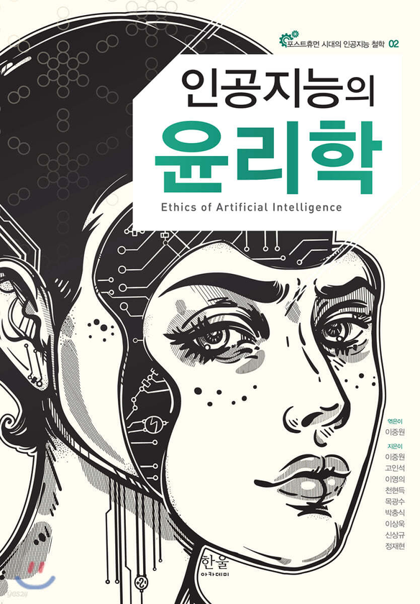
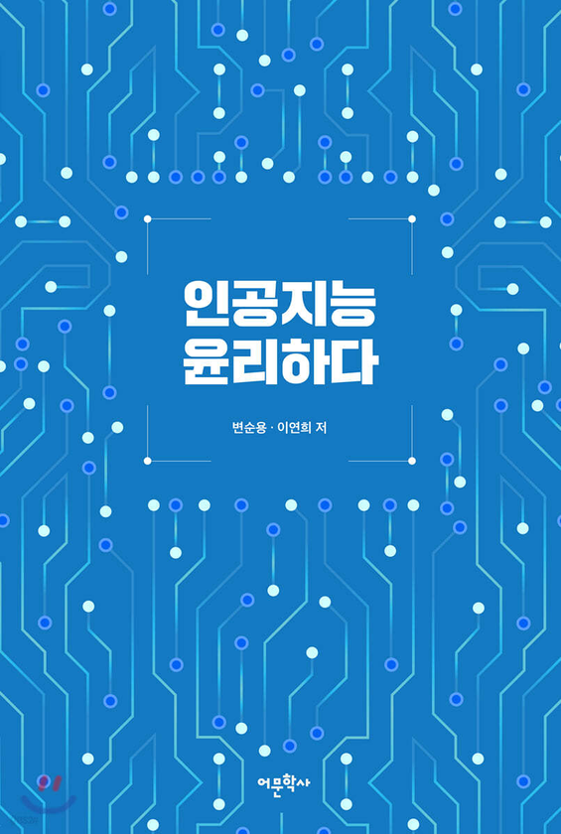

Slide 13
Thank you!
참고문헌
김정희.(2020).인공지능과 윤리: 기술발전과 사회적 책임. 한국정보 과학회지.
이민호.(2021).AI윤리:인간 중심의 인공지능 사용을 위한 가이드. 한국인공지능 협회.

